Slide 1
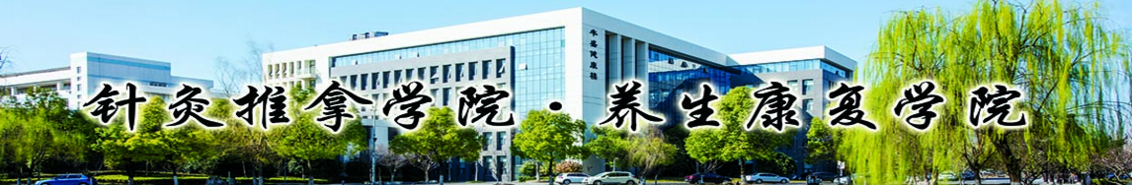
研究生导师介绍
2021年5月

Slide 2
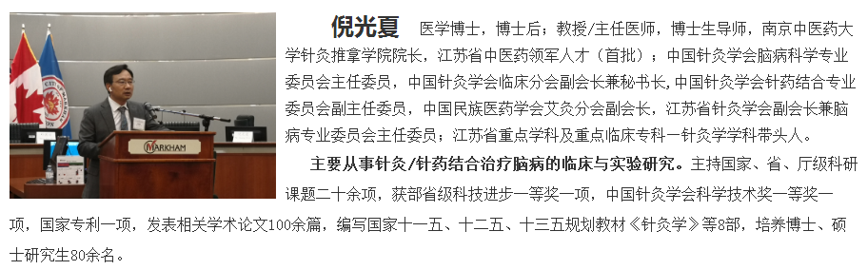
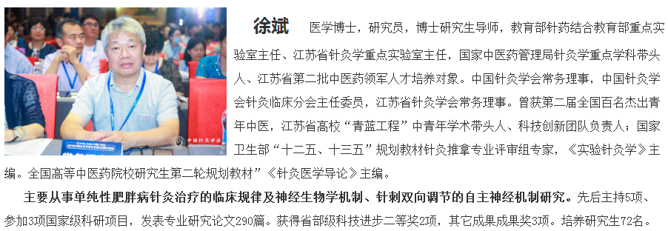
针灸推拿专业 针灸学方向

Slide 3
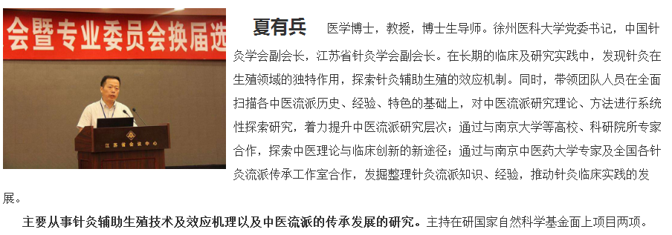
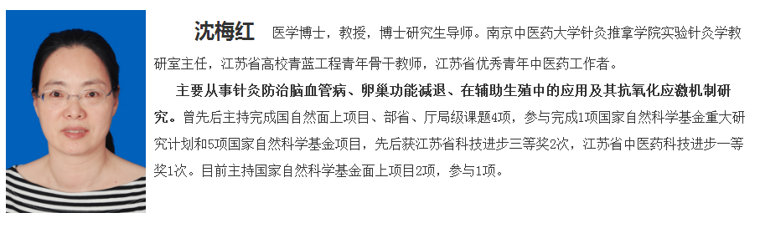
针灸推拿专业 针灸学方向

Slide 4
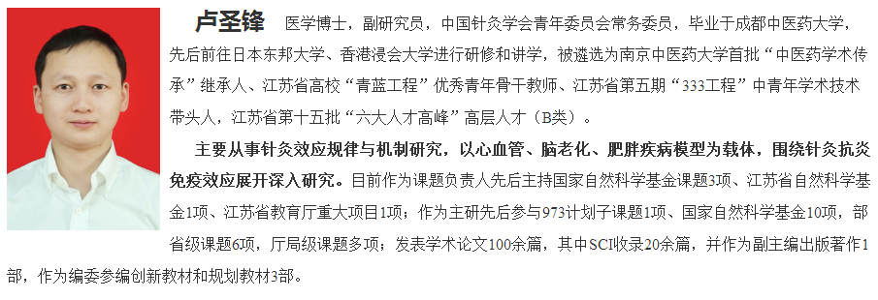
针灸推拿专业 针灸学方向

Slide 5
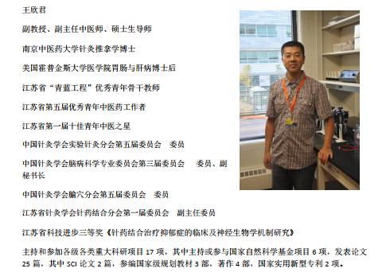
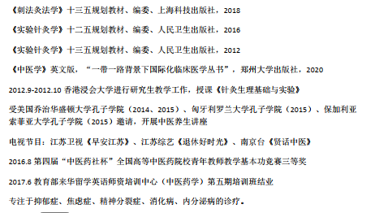

针灸推拿专业 针灸学方向

Slide 6
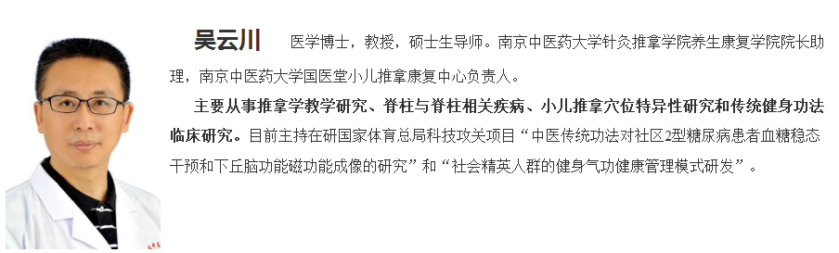
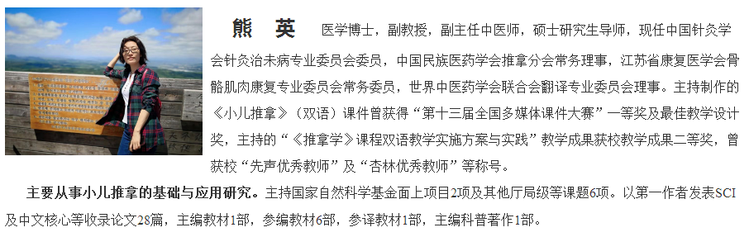
针灸推拿专业 推拿学方向

Slide 7
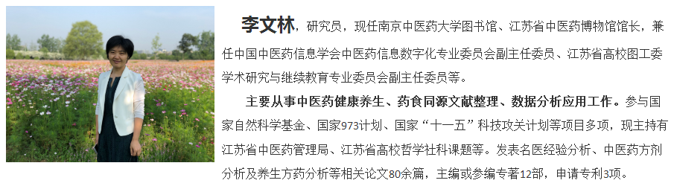
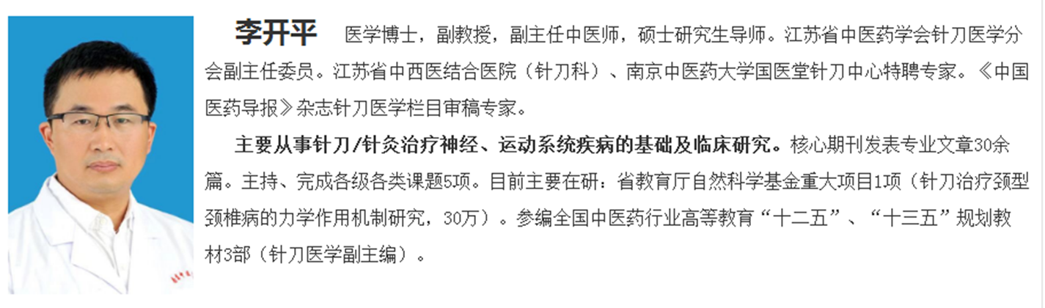
中医内科学专业

Slide 8
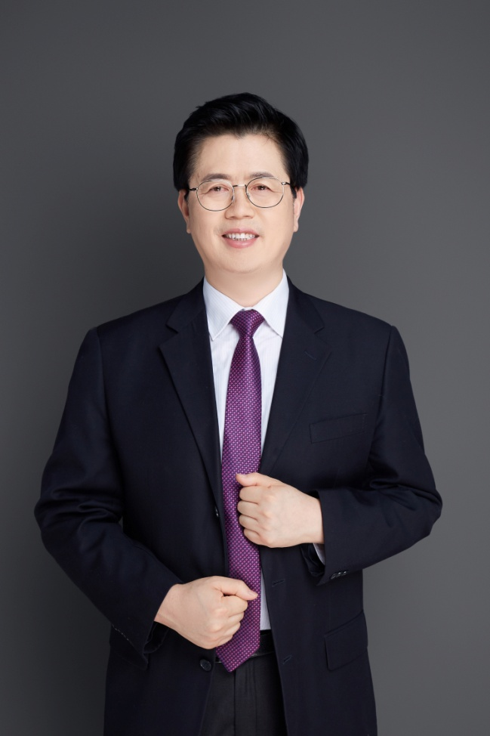
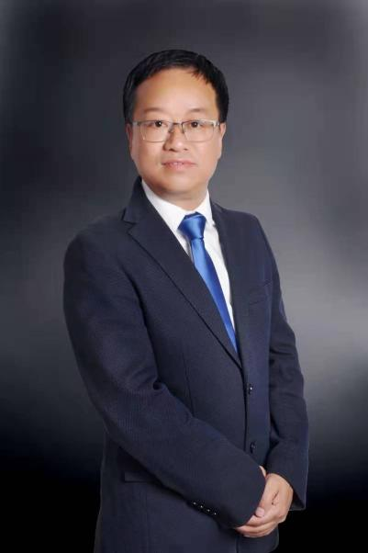
中医内科学专业
郑 亮，江苏省名中医，主任中医师、教授、博士研究生导师；日本国际健康科学研究院兼职教授，全国优秀中医药临床人才。 南京中医药大学第二附属医院消化科主任、内科教研室主任、脾胃病研究中心主任。
主要从事中医脾胃病临床医疗、教学工作，担任多个中医、中西医结合国家级学会常委和江苏省中医药学会消化病专业委员会副主任委员，也是中国中医养生学专家，担任中国中医养生学常委，参与编辑了《中医养生大成》等多部养生康复学专著，是国家卫生健康委十三五规则教材、全国高等中医药教育教材《中医养生学》的第一主编。先后在国内外发表论文40余篇，出版专著10部，获国家Ⅰ类发明专利3项，曾获江苏省中医药科技成果奖和“南京市十大科技成果奖”。
陈四清，江苏省中医院感染科主任中医师，张继泽全国名老中医药专家传承工作室主任，南京中医药大学中医医案学教研室副主任，中医内科学临床医学博士，南京中医药大学副教授，硕士研究生导师，国医大师周仲瑛教授嫡传弟子，江苏省中医院院级名医，孟河医派(马家)第五代传人。国家中医药管理局重点学科中医肝胆病学后备学术带头人，国家中医药管理局重点学科中医养生学后备学术带头人。第四批全国老中医药专家学术经验继承工作优秀继承人，全国第三批中医临床优秀研修人才，国家中医药管理局科普巡讲专家。中华中医药学会肝胆病分会委员，江苏省中医药学会科普专业委员会副主任委员，江苏省中医药学会感染病专业委员会副主任委员。
主要从事慢性肝病、肿瘤、腹泻等疑难杂症的中医中药辨治及中医药养生保健、治未病、传统拍打学和中医药科普文化研究。发表学术论文108篇，参加各类学术著作编撰50部，多版《中医内科学》教材编委，国家卫生健康委员会“十三五”规划教材、全国高等中医药教育教材--《中医情志养生学》第一主编。主持或参与各类课题研究10项。

Slide 9
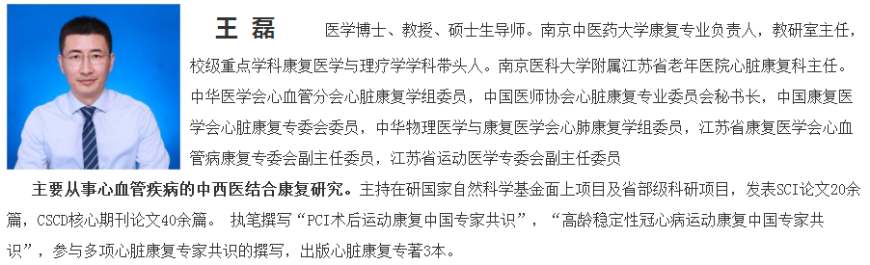
康复医学与理疗学专业

Slide 10
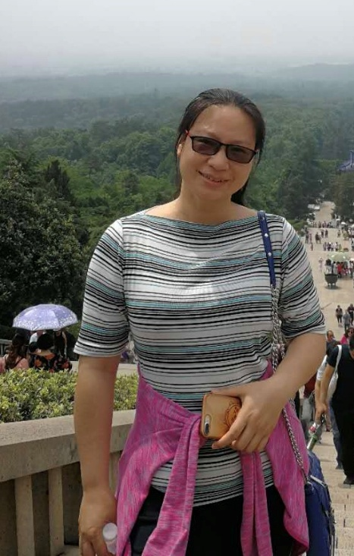
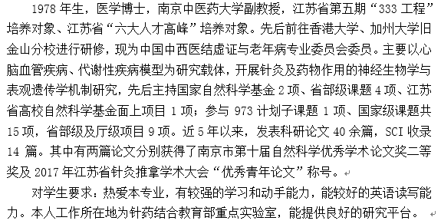
中西医结合基础专业

